Slide 1


Slide 2

Il convient de lancer le mode diaporama pour la diffusion de la leçon en classe
Réservé à l’enseignant (e)

Slide 3




Pictogrammes
Réservé à l’enseignant (e)
L’enseignant parle
Diffusion d’un média
Média en cours de diffusion
Fin du média. Passer au slide suivant
Expliquer, donner une consigne
Désigner un élève

Slide 4





Contenu de la semaine
Réservé à l’enseignant (e)

Slide 5
Organisation de la semaine
Réservé à l’enseignant (e)
Séance 1
Séance 3
Activités de vocabulaire
Évaluation
Activités de lecture
Évaluation
Séance 2
Séance 4
Activités orales
Évaluation
Activités d’écriture
Évaluation
Séance 5
Séance 6
Évaluation
Évaluation

Slide 6



Plan de la séance 1
Réservé à l’enseignant (e)
1. Activité 1
Points de langue.
Écrire un texte.

Slide 7
Réservé à l’enseignant (e)
(ة)خاص بالأستاذ
Au terme de cette séance de révision, l’enseignant doit vérifier qu’au moins 80% des élèves sont capables de :
Répondre correctement aux exercices de langue.
Écrire un texte.
* Si ce taux n’est pas atteint, il convient de mettre en place des actions de remédiation, collectives ou individuelles.

Slide 8




Bonjour les enfants. Aujourd’hui, nous allons commencer une nouvelle séance de révision. Soyez attentifs.

Slide 9

Prenez vos ardoises.

Slide 10
Lisez la phrase en silence. Écrivez la bonne réponse sur vos ardoises.
te souviens
se souvient
Tu ________________ de la Marche Verte

Slide 11
Levez vos ardoises.

Slide 12
Corrigez. Qui veut expliquer la réponse ?
te souviens
se souvient
Tu te souviens de la Marche Verte.

Slide 13
Lisez la phrase en silence. Écrivez la bonne réponse sur vos ardoises.
a découvert
ont découvert
Il __________ un minaret soigneusement sculpté.

Slide 14
Levez vos ardoises.

Slide 15
Corrigez. Qui veut expliquer la réponse ?
a découvert
ont découvert
Il a découvert un minaret soigneusement sculpté.

Slide 16
Lisez la phrase en silence. Écrivez la bonne réponse sur vos ardoises.
se réunissent
se réunit
Les habitants __________ pour le festival d’Ahidous.

Slide 17
Levez vos ardoises.

Slide 18
Corrigez. Qui veut expliquer la réponse ?
se réunissent
se réunit
Les habitants se réunissent pour le festival d’Ahidous.

Slide 19
Lisez la phrase en silence. Transformez en adverbe. Ecrivez la bonne réponse sur vos ardoises.
Le minaret est sculpté avec élégance.

Slide 20
Levez vos ardoises.

Slide 21
Corrigez. Qui veut expliquer la réponse ?
Le minaret est sculpté élégamment.

Slide 22

Prenez vos cahiers.

Slide 23
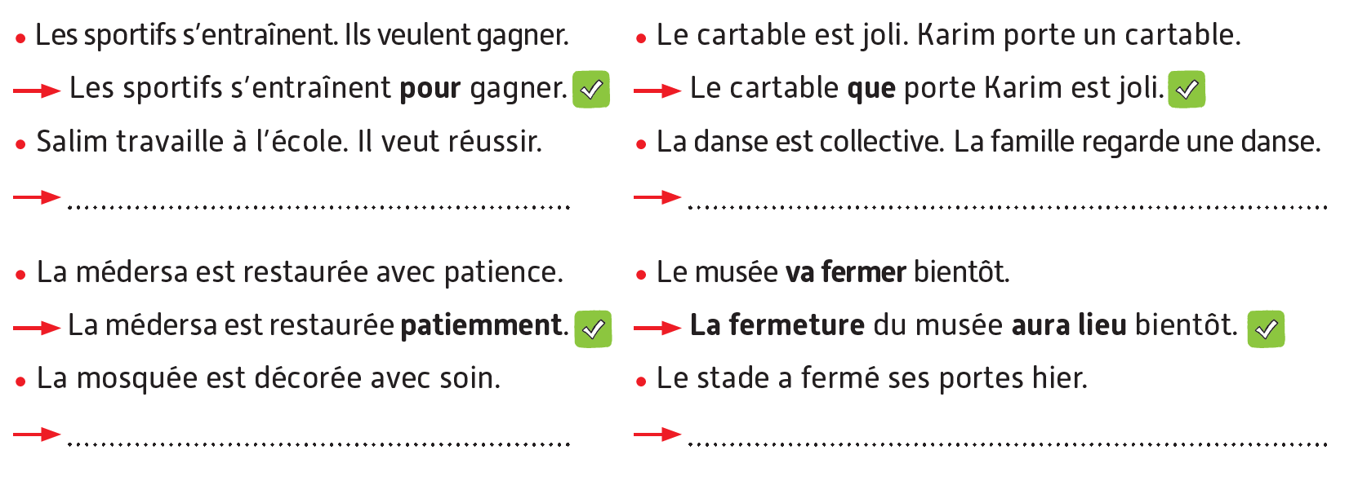
Transformez la phrase suivante comme dans l’exemple. Écrivez la réponse sur vos cahiers.

Slide 24
Qui veut lire sa phrase ?

Slide 25
Corrigez. Qui veut expliquer la réponse ?
Salim travaille à l’école pour réussir.

Slide 26
Transformez la phrase suivante comme dans l’exemple. Écrivez la réponse sur vos cahiers.

Slide 27
Qui veut lire sa phrase ?

Slide 28
Corrigez. Qui veut expliquer la réponse ?
La mosquée est décorée soigneusement.

Slide 29
Transformez la phrase suivante comme dans l’exemple. Écrivez la réponse sur vos cahiers.

Slide 30
Qui veut lire sa phrase ?

Slide 31
Corrigez. Qui veut expliquer la réponse ?
La danse que regarde la famille est collective.

Slide 32
Transformez la phrase suivante comme dans l’exemple. Écrivez la réponse sur vos cahiers.

Slide 33
Qui veut lire sa phrase ?

Slide 34
Corrigez. Qui veut expliquer la réponse ?
La fermeture du stade a eu lieu hier.

Slide 35


Plan de la séance
Réservé à l’enseignant (e)
Points de langue
2, Activité 2
Écrire un texte.

Slide 36

Maintenant, nous allons écrire un texte.

Slide 37
Prenez vos cahiers.

Slide 38
Vous allez écrire un paragraphe en vous posant les questions ci-dessous. Je vais circuler entre les rangs pour vous aider.
Te souviens-tu de la révolution du Roi et du peuple ?
Pourquoi les Marocains ont-ils organisé la Marche verte ?
Qu’est-ce que tu as découvert à la Koutoubia ?
Comment est le minaret ?

Slide 39


Qui veut lire son paragraphe ?

Slide 40

La séance d’aujourd’hui est terminée. À la maison, faites l’activité 3.

Slide 41
Réservé à l’enseignant (e)
Évaluation des acquis
de la période 5

Slide 42
Réservé à l’enseignant (e)
Les compétences évaluées
CO1 Comprendre, à l’oral, des mots de vocabulaire.
CO2 Comprendre, à l’oral, des phrases.
PO1 Produire, à l’oral, des mots de vocabulaire.
PO2 Participer à un dialogue en mobilisant les actes de parole étudiés.
PO3 Prendre la parole pour partager des informations.
LF1 Lire des mots et des phrases correctement et avec fluidité.
LF2 Lire des textes correctement et avec fluidité.

Slide 43

Réservé à l’enseignant (e)
  Les items d’évaluation sont relatifs aux compétences suivantes : CO1, CO2, PO1, PO2, PO3, LF1 et LF2.
  La passation se fait de manière individuelle : l’enseignant évalue chaque élève en l’ invitant à son bureau
  L’enseignant est guidé par le ppt affiché sur son ordinateur qui ne doit pas être projeté sur l’écran de la classe (l’ordinateur doit être débranché du Datashow) ;
  Pendant que l’enseignant évalue de manière individuelle les élèves, le reste de la classe réalise des activités pour assurer le calme : lecture, copie, dessin;
  L’enseignant note immédiatement chaque compétence évaluée et renseigne la grille de compilation (0-10) en s’appuyant sur les indications de compilation en dessous de chaque slide d’item.

Slide 44
Réservé à l’enseignant (e)
L’enseignant demande aux élèves de prendre le livret à la page 135, de lire le texte et de répondre aux questions de compréhension.

Slide 45
Réservé à l’enseignant (e)
Avant de commencer les évaluations individuelles
1 - Garder à portée de main la grille de compilation
2- Donner une activité à réaliser au reste de la classe

Slide 46
Bonjour cher élève. Nous allons faire quelques activités d’évaluation.

Slide 47
Réservé à l’enseignant (e)
CO1. Comprendre, à l’oral, des mots de vocabulaire.

Slide 48





Regarde les images. Je vais te dire des mots et tu vas me montrer les images qui correspondent :
Récupérer – Défendre – Les motifs - La patience – La musique Gnaoua .
1 réponse correcte = 2 points

Slide 49
Réservé à l’enseignant (e)
CO2. Comprendre, à l’oral, des phrases et des textes.

Slide 50





Regarde les images. Je vais te dire des phrases et tu vas me montrer les images qui correspondent : Les enfants participent à un jeu – La Koutoubia est à Marrakech – Au Maroc, il y a beaucoup de monuments historiques – Le garçon a de l’attachement pour sa maman – La marche verte est un évènement historique.
1 réponse correcte = 2 points

Slide 51
Réservé à l’enseignant (e)
PO1. Produire, à l’oral, des mots de vocabulaire.

Slide 52





Mets ton doigt sur chaque image, dis-moi le mot en français et met-le dans une phrase .
1 réponse correcte = 2 points

Slide 53
Réservé à l’enseignant (e)
PO2. Participer à un dialogue en mobilisant
les actes de parole étudiés.

Slide 54
Je vais te poser des questions et tu dois répondre correctement.
Pourquoi les Marocains ont organisé la marche verte ?
Qu’as-tu découvert à la Koutoubia ?
Comment est le zellige marocain ?
Comment est le minaret de la Koutoubia ?
Comment est la danse d’Ahidous ?
1 réponse correcte = 2 points

Slide 55
Réservé à l’enseignant (e)
PO3. Prendre la parole pour parler d’évènements historiques, de monuments historiques et des festivals.

Slide 56



Parle des évènements historiques, des monuments et des arts traditionnels du Maroc.
Tu dois dire 5 phrases.
Situation : Parle des évènements historiques, des monuments et des arts traditionnels du Maroc.
1 phrase = 2 points

Slide 57
Réservé à l’enseignant (e)
LF1. Lire des mots et des phrases correctement et avec fluidité.
Passation individuelle
Item 1 (4points)
Item 2 ( 6 points)

Slide 58
Je vais te montrer des mots et tu dois les lire.
L’enseignant choisit 4 mots.
Item 1. Lis les mots correctement ( 4 points).
Collective
Traditionnel
L’exil
La patience
Joyeuse
Le minaret
Réclamer
La patrie
Défendre
1 réponse correcte = 1 point

Slide 59
Lis les phrases suivantes correctement et avec fluidité.
Item 2. Lis les phrases correctement et avec fluidité ( 6 points).
La marche verte est pacifique.
Le minaret est sculpté soigneusement.
Fluidité = 1 point ( 0,5 par phrase)
Correction = 5 points ( 0,5 par mot)

Slide 60
Réservé à l’enseignant (e)
LF2. Lire des textes correctement et avec fluidité.
Passation individuelle

Slide 61

Voici le paragraphe que tu vas lire. Observe le paragraphe pendant 30 secondes. Après, tu commences la lecture. Tu dois lire le paragraphe correctement et avec fluidité.
Hier, Amine a découvert le festival de Gnaoua. Chaque année, les gens se réunissent à Essaouira pour participer au festival. La musique Gnaoua est spirituelle et internationale.

Slide 62
C’est fini. Reviens à ta place !

